Slide 1

Cómo reciclar ordenadores y no morir en el intento
Serafín Vélez Barrera
@seravb http://seravb.wordpress.com

Slide 2
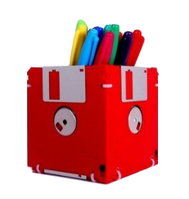

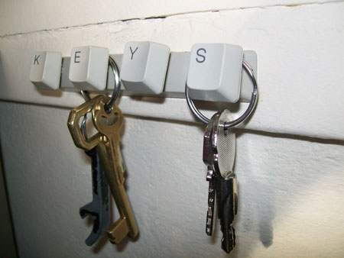
¿Por qué hacerlo?

Slide 3
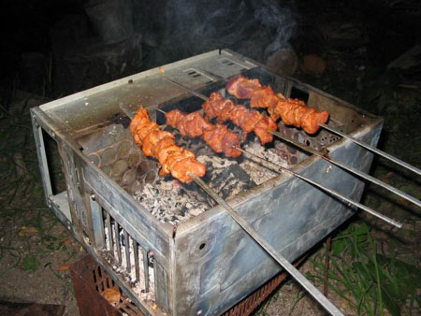

Slide 4
Ingredientes
Tiempo
Equipos
Conocimientos
La compañía de un “adulto” que te ayude

Slide 5
Proceso
Paso 1 (y muy importante)
¡Se limpio!
Un equipo limpio funciona mejor

Slide 6
Proceso
Paso 2
Usa Software Libre
Descárgate una versión de Linux que te guste

Slide 7
Proceso
Paso 3
Instala el sistema operativo

Slide 8
Proceso
Paso 4
Configura el equipo

Slide 9
Proceso
Paso 5
Usa Clonezilla
Si tienes varios ordenadores y quieres que tengan la misma configuración

Slide 10
Resultado

Slide 11
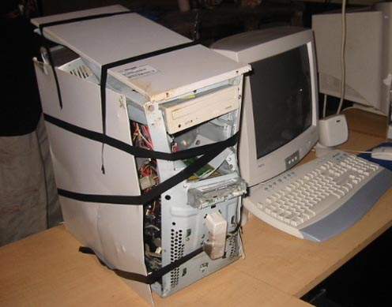
Resultado

Slide 12


Slide 13
Notas extra
Si vas a hacer un despliegue bastante grande:
Planifica
Clona muchas Instala una vez
Si no sabes algo o te asalta alguna duda ponte en contacto conmigo o la Oficina de Software Libre
Los componentes electrónicos que no funcionen llévalos a un punto limpio

